Slide 1
NOMENCLATURA
Alejandro Gómez Rodas
Fisioterapeuta y Kinesiólogo U.T.P
Profesional en Ciencias del Deporte la Recreación U.T.P
Especialista en Actividad Física y Salud U.de.A

Slide 2
Terminología Anatómica Internacional
Permite la comprensión y comunicación entre profesionales de la salud
Viene del latín y griego
Ej: gaster (estómago – vientre)
Unión gastro – esofágica
Ácido gástrico
Los epónimos no su utilizan en la terminología internacional
Se utilizan generalmente abreviaturas
ATM: articulacion témporo-mandibular

Slide 3
POSICIÓN ANATÓMICA
Todas las descripciones anatómicas se expresan en relación a una posición constante para que no exista ambigüedad
Se refiere a la posición del cuerpo con el individuo de pie:
La cabeza, la mirada (ojos) y los dedos de los pies dirigidos hacia adelante
Los brazos adosados a los lados del cuerpo con las palmas hacia adelante
Los miembros inferiores juntos, con los pies paralelos

Slide 4
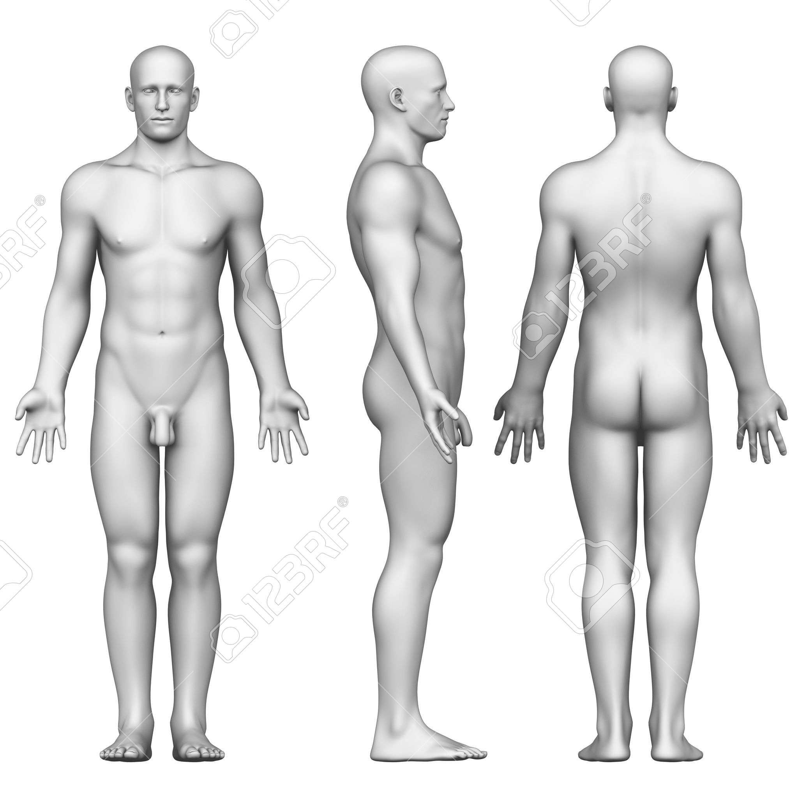

Slide 5
PLANOS ANATÓMICOS
Las descripciones anatómicas se basan en cuatro planos imaginarios:
Medio
Frontal
Sagital
Transverso

Slide 6
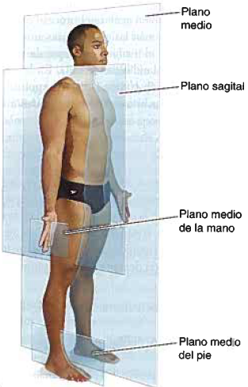
PLANO MEDIO
Es un plano vertical sagital que atraviesa longitudinalmente el cuerpo y lo divide en dos mitades, derecha e izquierda.
El plano define la línea media de la cabeza, el cuello y el tronco
A menudo se utiliza erróneamente línea media como sinónimo de plano medio

Slide 7
PLANOS SAGITALES
Son planos verticales que atraviesan el cuerpo paralelamente al plano medio

Slide 8
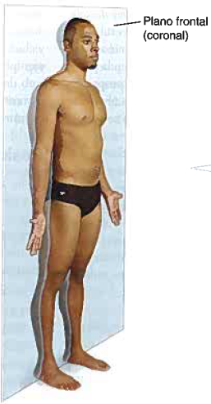
PLANOS FRONTALES (CORONALES)
Son planos verticales que atraviesan el cuerpo en ángulo recto con el plano medio y lo dividen en dos partes: anterior (frontal) y posterior (dorsal)

Slide 9
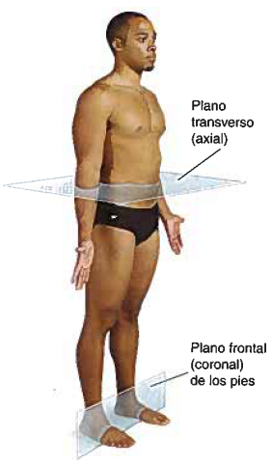
PLANOS TRANSVERSOS
Son planos horizontales que atraviesan el cuerpo en ángulo recto con los planos medio y frontal y lo dividen en dos partes: Superior e inferior
Es uso principal de los planos es para describir secciones

Slide 10
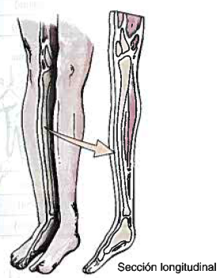
SECCIONES LONGITUDINALES
Discurren a lo largo o paralelamente al eje largo del cuerpo o cualquiera de sus partes y el término se aplica independientemente de la posición del cuerpo
Los planos medio, sagital y frontal son las secciones longitudinales estándar

Slide 11
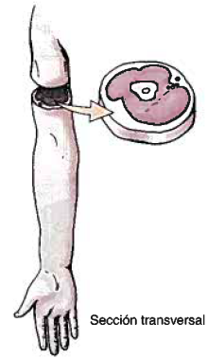
SECCIONES TRANSVERSAS
Son cortes del cuerpo o sus partes en ángulo recto con el eje longitudinal del cuerpo o de cualquiera de sus partes
Debido a que el eje largo de los pies cursa horizontalmente, una sección transversa del pie está situada en el plano frontal

Slide 12
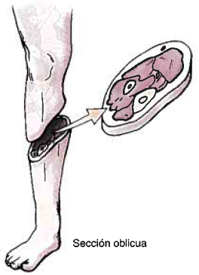
SECCIONES OBLICUAS
Son cortes del cuerpo o sus partes que no siguen los planos anatómicos previamente mencionados
En ocasiones, muchas imágenes no están situadas exactamente en los diversos planos, lo que las posiciona ligeramente oblicuas

Slide 13
TÉRMINOS DE RELACIÓN Y COMPARACIÓN
Para describir las relaciones y comparaciones entre las partes del cuerpo:
Se utilizan adjetivos
Dispuestos como parejas de vocablos opuestos
Estos términos son específicos para las comparaciones efectuadas en la posición anatómica o con referencia a los planos anatómicos

Slide 14
Superior:
Se refiere a una estructura que está más próxima al vértex (vértice) que es la parte más elevada del cráneo
Craneal:
Se refiere al cráneo y es un término útil para indicar la dirección, es decir, hacia la cabeza o el cráneo
Inferior:
Se refiere a una estructura situada más cerca de la planta de los pies
Caudal:
Del latín cauda (cola), es un término direccional útil que indica hacia los pies o la región de la cola, representada en el ser humano por cóccix

Slide 15
Posterior (dorsal):
Indica la superficie dorsal (encima) del cuerpo o más próximo a ella (aleta dorsal del pez)
Anterior (ventral):
Indica la superficie frontal (delantera) del cuerpo
Rostral:
Se utiliza a menudo, en vez de anterior, al describir partes del cerebro; significa hacia el rostrum; sin embargo, en el ser humano, indica más cercano a la parte anterior de la cabeza (ej: el lóbulo frontal es rostral al cerebelo)

Slide 16
Medial:
Se indica para indicar que una estructura está más próxima al plano medio del cuerpo
Lateral:
Indica que una estructura está más alejada del plano medio
El dorso:
Se refiere habitualmente a la cara superior de cualquier parte que protruye anteriormente desde el cuerpo (ej: Dorso de la lengua, dorso de la nariz, dorso del pie)
También se utiliza para ilustrar la superficie posterior de la mano, opuesta a la palma
Planta:
Es la cara inferior del pie, opuesta al dorso

Slide 17
TÉRMINOS COMBINADOS
Describen posiciones intermedias:
Inferomedial:
Significa más próximo a los pies y el plano medio
Ej: Las porciones anteriores de las costillas discurren inferomedialmente
Superolateral:
Indica más próximo a la cabeza y más lejos del plano medio

Slide 18
OTROS TÉRMINOS
Otros términos de relación y comparación son independientes de la posición anatómica o de los planos anatómicos y están relacionados principalmente con la superficie corporal o su núcleo central:
Superficial, intermedio y profundo:
Se refieren a la posición de estructuras con respecto a la superficie del cuerpo
O la relación de una estructura con otra subyacente o suprayacente

Slide 19
OTROS TÉRMINOS
Externo:
Significa fuera o más lejos del centro de un órgano o cavidad
Interno:
Significa dentro, o más próximo, del centro, independientemente de la dirección
Proximal y distal:
Se usan al comparar posiciones más próximas o más lejanas, respectivamente, de la raíz de un miembro o de la cara central de una estructura lineal

Slide 20
TÉRMINOS DE LATERALIDAD
Bilaterales:
Son estructuras pares con componentes derecho e izquierdo. (ej: los riñones)
Unilaterales:
Son las estructuras que se encuentran en un solo lado (ej: el bazo)
Ipsolateral u homolateral:
Es algo que ocurre en el mismo lado que otra estructura del cuerpo
Contralateral:
Significa que ocurre en el lado opuesto del cuerpo en relación con otra estructura

Slide 21
TÉRMINOS DE MOVIMIENTO
La mayoría de los movimientos se definen con respecto a la posición anatómica
Los movimientos ocurren dentro de y en torno a los ejes alineados con planos anatómicos específicos
Los términos de movimientos pueden considerarse también en pares de movimientos opuestos

Slide 22
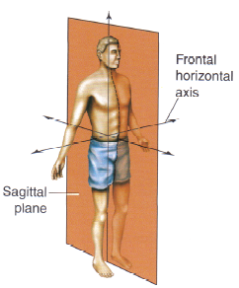
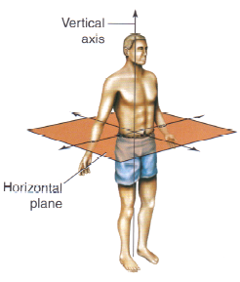
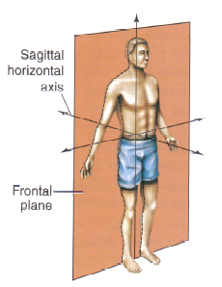
EJES DEL CUERPO
Un eje es una línea recta alrededor de la cual rota un objeto. En el cuerpo humano se pintan la articulaciones como ejes y los huesos como los objetos que rotan alrededor de ellas en un plano perpendicular al eje.
Existen tres ejes principales y la rotación se describe como si ocurriera en un plano alrededor del eje que es perpendicular al plano y lo atraviesa por todo su centro.
Los ejes son:
Eje frontal horizontal
Eje vertical
Eje sagital horizontal

Slide 23
SENTIDO DE ROTACIÓN DEL EJE FRONTAL HORIZONTAL
El plano sagital rota alrededor del eje frontal horizontal. La rodilla es un eje frontal horizontal y el miembro inferior es el objeto que se mueve en el plano sagital cuando se dobla la rodilla

Slide 24
SENTIDO DE ROTACIÓN DEL EJE VERTICAL
El plano horizontal rota alrededor del eje vertical (longitudinal). Cuando se rota la cabeza de izquierda a derecha (cuando decimos no gestualmente), la cabeza rota en un plano horizontal alrededor del eje vertical creado por la columna en la articulación en pivote atlanto-odontoidea

Slide 25
SENTIDO DE ROTACIÓN DEL EJE SAGITAL HORIZONTAL
El plano frontal rota alrededor el eje sagital horizontal. Cuando se levanta el brazo hacia un lado, el hombro es el eje sagital horizontal y el brazo es el objeto que se mueve en el plano frontal

Slide 26
PLANOS, EJES Y MOVIMIENTOS FUNDAMENTALES
PLANO | EJE | MOVIMIENTOS
SAGITAL | FRONTAL HORIZONTAL (lateral-medial) | FLEXIÓN Y EXTENSIÓN
FRONTAL (Coronal) | SAGITAL HORIZONTAL (antero-posterior) | ADUCCIÓN Y ABEDUCCIÓN
HORIZONTAL (Transversal) | VERTICAL | ROTACIÓN

Slide 27
MOVIMIENTOS FUNDAMENTALES
Se debe recordar que los movimientos toman lugar en un plano alrededor de un eje.
Existen tres planos y tres ejes con dos movimientos fundamentales en cada plano

Slide 28
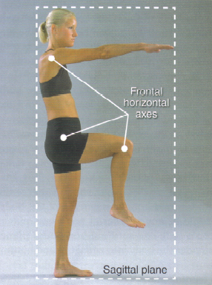
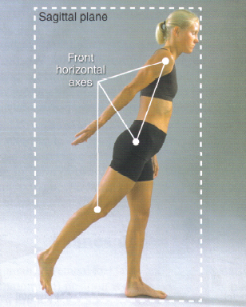
FELXIÓN Y EXTENSIÓN
En el plano sagital los movimientos fundamentales son la flexión y la extensión.
La flexión se define como el decrecimiento del ángulo formado por los huesos de una articulación.
La extensión se define como el incremento del ángulo formado por los huesos de una articulación.
Retornar una articulación en flexión a su posición anatómica se considera extensión

Slide 29
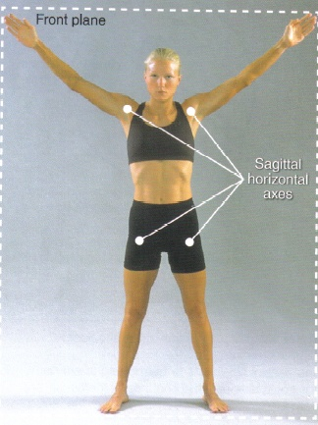
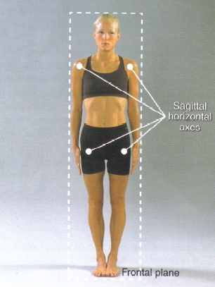
ABDUCCIÓN Y ADUCCIÓN
Los movimientos fundamentales en el plano frontal son la abducción y aducción.
La abducción se define como el movimiento de alejamiento desde la línea media del cuerpo.
El movimiento hacia la línea media del cuerpo se define como aducción.
El retorno desde una posición de abducción hacia la posición anatómica se considera aducción

Slide 30
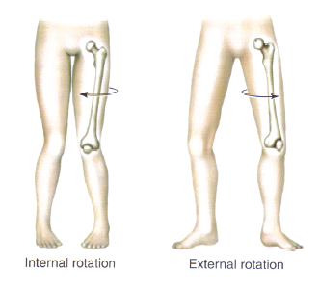
ROTACIÓN INTERNA Y ROTACIÓN EXTERNA
Los movimientos fundamentales en el plano horizontal son de rotación.
Cuando la superficie anterior del miembro superior o inferior se aleja de línea media del cuerpo (o rota lateralmente), a este movimiento se le denomina rotación externa o rotación lateral.
Cuando la superficie anterior del miembro superior o inferior se acerca a la línea media del cuerpo (o rota medialmente), a este movimientos se le denomina rotación interna o rotación medial.

Slide 31
Dorsiflexión:
Describe la flexión en la articulación talocrural
Flexión plantar:
Describe el doblamiento del pie y los dedos hacia el suelo
Hiperextensión:
Extensión de una articulación más allá de sus límites normales
Flexión lateral o inflexión:
Es una forma especial de abducción que ocurre sólo en el cuello y el tronco

Slide 32
Situación especial del pulgar:
El pulgar se halla rotado 90 grados en relación con los otros dedos de la mano en posición anatómica, hecho evidenciado por la posición lateral de la uña del pulgar en posición anatómica, por tanto:
Flexión y extensión del pulgar:
Se dan en el plano frontal
Abducción y aducción del pulgar:
Se dan en el plano sagital

Slide 33
Pronación y supinación:
Son los movimientos de rotación del antebrazo y la mano que desplazan el extremo distal del radio medialmente y lateralmente en torno y a través de la cara anterior de la ulna, mientras el extremo proximal del radio gira sin desplazarse
Eversión:
Aleja la planta del pie del plano medio y la gira lateralmente
Inversión:
Acerca la planta del pie hacia el plano medio (la planta mira medialmente)
Pronación del pie:
Combinación de eversión y abducción
Supinación del pie:
Combinación de inversión y aducción

Slide 34
Oposición:
Es el movimiento que pone en contacto el pulpejo del primer dedo (pulgar) con el de otro dedo
Reposición:
Describe el movimiento del pulgar desde la oposición hasta la posición anatómica
Protrusión:
Es un movimiento hacia adelante, como al protruir la mandíbula (mentón), los labios o la lengua
La retrusión:
Es un movimiento hacia atrás, como al retruir la mandíbula, los labios o la lengua

Slide 35
Protracción y retracción:
Se utilizan para los movimientos anterolaterales y posterolaterales de la escápula sobre la pared torácica, cuya consecuencia es el desplazamiento de la región del hombro anteriormente y posteriormente
Elevación:
Asciende o mueve una parte hacia arriba, como ocurre en los hombros al encogerlos, en el párpado superior al abrir el ojo, o en la lengua al impulsarla contra el paladar
Depresión:
Desciende o mueve una parte hacia abajo, como los hombros al deprimirlos buscando una postura más cómoda al estar de pie, el párpado superior al cerrar el ojo o la lengua al alejarla del paladar

Slide 36
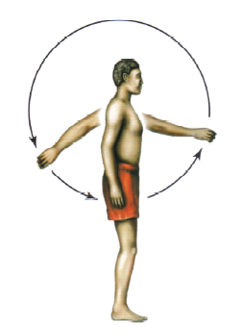
CIRCUNDUCCIÓN
Las articulaciones capaces de crear movimiento en dos planos (biaxiales) y en tres planos (triaxiales) pueden producir otro movimiento denominado circunducción.
La circunducción combina dos o más movimientos fundamentales, no es considerado por tanto un movimiento fundamental de una articulación

